Slide 1
Díodes
Pau Bru Ribes

Slide 2
Índex
Objectius ………………………………………………………………………… diapo. 3
Corbes característiques ………………………………………………….. diapo. 4
Rectificació d’ona ………………………….……………………………… diapo. 5
Limitador de tensió …………………………………………...……….….. diapo. 6
Resultats ………………………………………………………………………… diapo. 7
Conclusions ……………………………………………………………………... diapo. 8

Slide 3
Objectius
Corbes característiques d’un Díode d’unió i Díode Zener.
Rectificació d’una ona amb Díode d’unió i un Pont de Díodes.
Muntar circuit limitador de tensió amb Díode Zener.

Slide 4
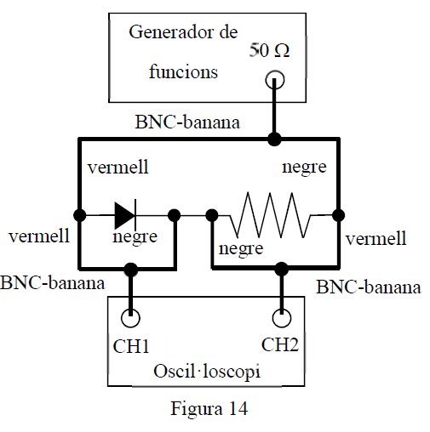
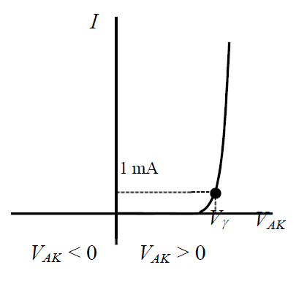
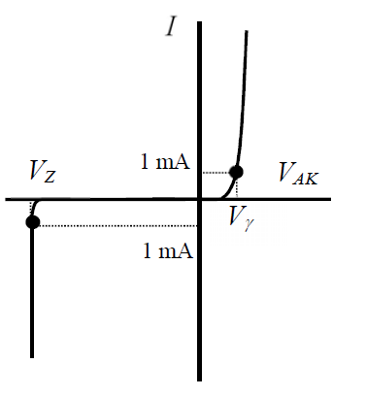
Corbes característiques
Entendre les propietats elèctriques dels díodes d’unió i els díodes Zener.
Ús d’oscil·loscopi i generador de funcions per veure i analitzar el comportament en diferents voltatges.
La corba mostra la quantitat d’intensitat que circula en el circuit depenent de la tensió que caigui en el díode.
Circuit Muntat
Corba característica Díode d’unió
Corba característica Díode Zener

Slide 5
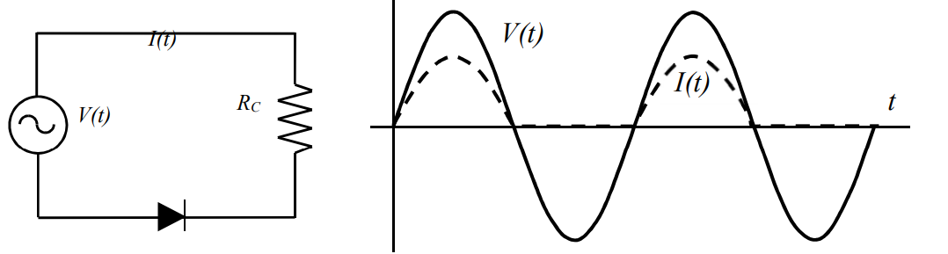
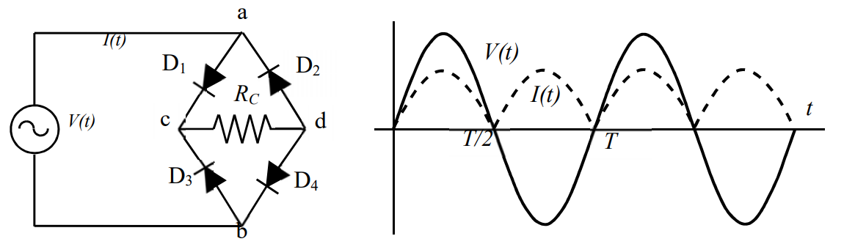
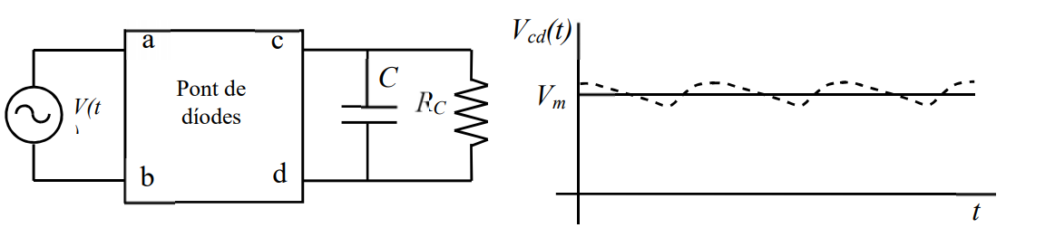
2. Rectificació d’ona
Tres aplicacions fonamentals dels díodes:
Rectificació de mitja ona.
Rectificació ona completa.
Estabilització de tensió.
Circuit CA rectificat amb díode
Rectificació Mitja Ona
Fer ús d’un díode per CA → CC (Meitat)
Rectificació Ona Completa
Fer ús de 4 díodes en configuració pont CA → CC (Complet)
Estabilització de Tensió
Afegir condensador per emmagatzemar energia i suavitzar fluctuacions de la CC
Circuit CA rectificat amb pont de díodes
Tensió no constant estabilitzada amb pont de díodes

Slide 6
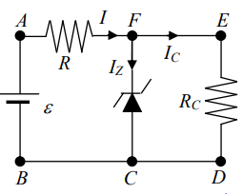


3. Limitador de tensió
Funcionament d’un limitador de tensió fent ús d’un Díode Zener.
Díode Zener només permet el pas de corrent quan hi ha més d’una tensió especifica (Vz).
Tensió inferior a Vz: Díode no condueix. No deixa passar corrent.
Tensió superior a Vz: Díode condueix, però manté la tensió de sortida.
Això es fa servir per evitar que components sensibles a tensions altes s’espatllin donat que Díode Zener només deixa passar una certa tensió.
Circuit amb Díode Zener en paral·lel amb una R
Voltatge mínim perquè Díode comenci a conduir
Potència dissipada per un díode

Slide 7
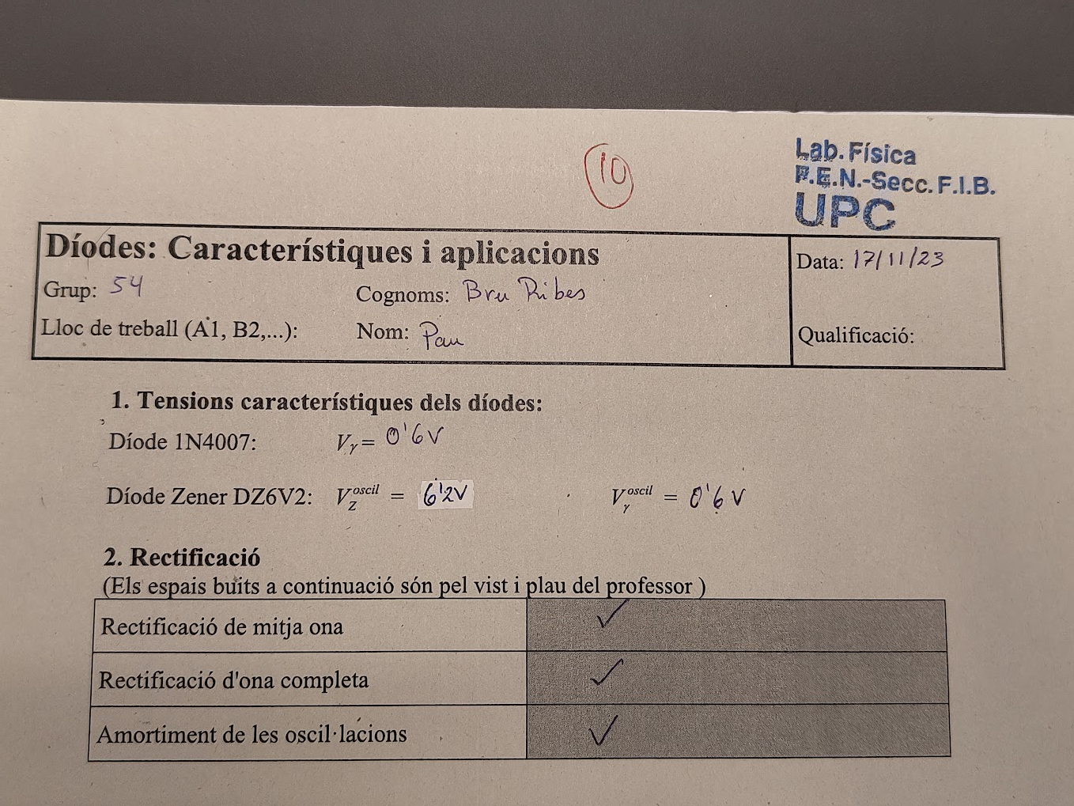
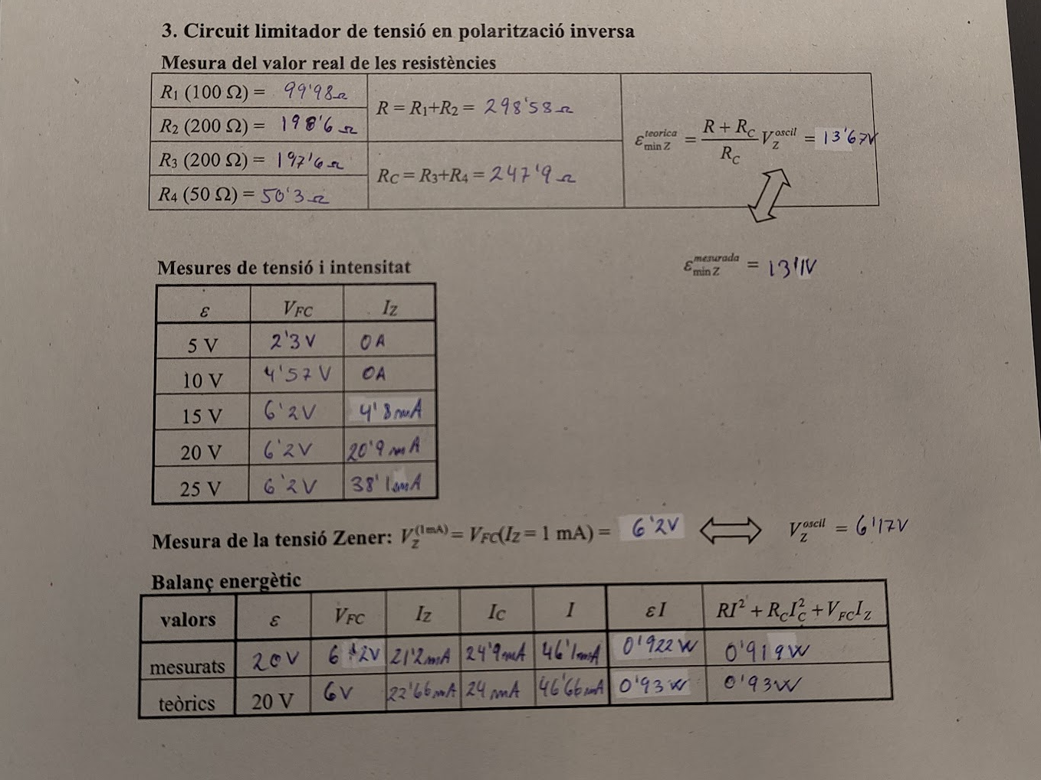
Resultats

Slide 8
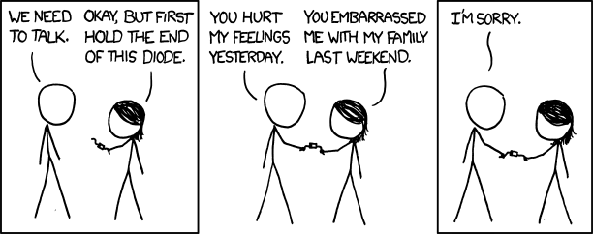
Conclusions

